Slide 1
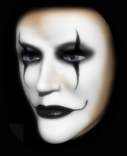
G.G. MARQUEZ
LIGUE O SOM

Slide 2
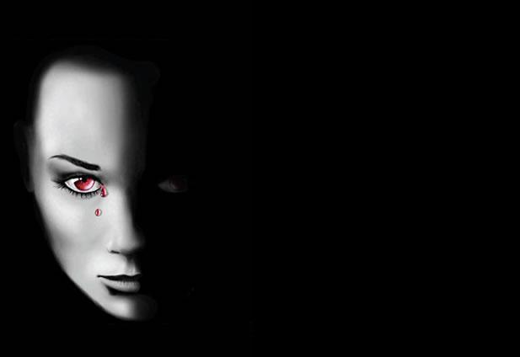
GABRIEL GARCIA MARQUEZ…
…retirou-se da vida pública por razões de saúde: cancro linfático.
Agora, parece que é cada vez mais grave; “Gabo” sabe que tem os dias contados….
Enviou uma carta de despedida aos seus amigos que, graças à Internet, está a ser difundida.
A sua leitura é recomendada porque é verdadeiramente comovedor este texto escrito por um dos Latino-americanos mais brilhantes dos últimos tempos.

Slide 3
“ Se por um instante, Deus se esquecesse de que sou uma marioneta de trapo e me oferecesse mais um pouco de vida, não diria tudo o que penso mas pensaria tudo o que digo. Daria valor às coisas, não pelo que valem, mas pelo que significam.
Dormiria pouco, sonharia mais, porque entendo que por cada minuto que fechamos os olhos perdemos sessenta segundos de luz. Andaria quando os outros param, acordaria quando os outros dormem. Ouviria quando os outros falam e como desfrutaria um bom gelado de chocolate !
Se Deus me oferecesse um pouco de vida, vestir-me-ia de forma simples, deixando a descoberto não apenas o meu corpo, mas também a minha alma.

Slide 4
Meu Deus, se eu tivesse um coração, escreveria o meu ódio sobre o gelo e esperava que nascesse o sol. Pintaria com um sonho de Van Gogh sobre as estrelas de um poema de Benedetti e uma canção de Serrat seria a serenata que eu ofereceria à Lua!
Regaria as rosas com as minhas lágrimas para sentir a dor dos seus espinhos e o beijo encarnado das suas pétalas...
Meu Deus, se eu tivesse um pouco de vida... não deixaria passar um só instante sem dizer às pessoas de quem gosto que gosto delas. Convenceria cada mulher ou homem que é o meu favorito e viveria apaixonado pelo amor..

Slide 5
Aos homens provar-lhes-ia como estão equivocados ao pensar que deixam de se apaixonar quando envelhecem, sem saberem que envelhecem quando deixam de se apaixonar!
A uma criança, dar-lhe-ia asas, mas teria de aprender a voar sozinha. Aos velhos ensinar-lhes-ia que a morte não chega com a velhice, mas com o esquecimento.
Tantas foram as coisas que aprendi com vocês, os homens ! Aprendi que todo o mundo quer viver em cima da montanha, sem saber que a verdadeira felicidade está em subir a encosta...

Slide 6
Aprendi que, quando um recém-nascido aperta, com a sua pequena mão, pela primeira vez, o dedo de seu pai, o tem agarrado para sempre.
Aprendi que um homem só tem direito a olhar outro de cima para baixo quando vai ajudá-lo a levantar-se...
São tantas as coisas que pude aprender com vocês, mas não me irão servir realmente de muito, porque, quando me guardarem dentro dessa maleta, infelizmente estarei a morrer...”

Slide 7
Ajuda a passar esta belíssima lição de vida, pelos teus amigos, pelos menos amigos, por todos aqueles que amam , de verdade a
V I D A !

Slide 8
Mind @ 2003
Productions
SAIR
REINICIAR

